Slide 2
「目次」
「タイ王国」基本情報・・・・・・・・・・・・P2
情報の収集・・・・・・・・・・・・・・・・・P11
2019年訪日外国人数 国/地域別シェア・・・・P3
旅行支出の内訳・・・・・・・・・・・・・・・P12
訪日タイ人数の推移・・・・・・・・・・・・・P4
タイ人に人気の観光スポット・・・・・・・・・P13
月別の推移・・・・・・・・・・・・・・・・・P5
タイ人の期待する体験・アクティビティ・・・・P14
インバウンド消費額・・・・・・・・・・・・・P6
タイ人に人気のお菓子・・・・・・・・・・・・P15
性別・年齢構成比・・・・・・・・・・・・・・P7
会社概要・・・・・・・・・・・・・・・・・・P16
滞在日数・・・・・・・・・・・・・・・・・・P8
訪日回数・・・・・・・・・・・・・・・・・・P9
旅行形態・・・・・・・・・・・・・・・・・・P10

Slide 3
｢タイ王国｣ 基本情報
｢経済｣
人口 69,800,000人
ASEAN(東南アジア諸国連合)の中心に位置する地政学上の優位性を持つ
面積 513,120㎡（日本の約1.4倍）
中国、南アジアを含めて各国企業の玄関口として物流ネットワークの要の役割を担っている
首都 バンコク
公用語 タイ語
｢平均年収｣
平均年収はタイ全土で約32万バーツ(約112万円)。
ただ、タイは地域格差も大きくバンコクでは約50万バーツ(約175万円)と、タイ北部と比較すると約100万円の差が
生まれている
通貨 バーツ THB
宗教 仏教(94％) イスラム教(5％)
タイの経済成長に伴い、バンコクで働く中間層の賃金が
上昇、その格差は広がりつつある
気候 年間平均気温29.4度 ※バンコク
｢日本との関係｣
時差 マイナス2時間 ※日本との時差
第二次世界大戦時、タイは日本の同盟国として比較的良好な関係を維持してきた
2023年GDP成長予測 3.6％ ※世界銀行
戦後は驚異的な復興を遂げた日本を目標としたこともあり、密接な関係が築かれてきた
主要産業 農業30％ 製造業15％
近年は、日本食の浸透、日本のアニメやアイドルがタイの若者層に人気を博すなど、日本への親近感はますます向上している。
出典：外務省資料ほか

Slide 4
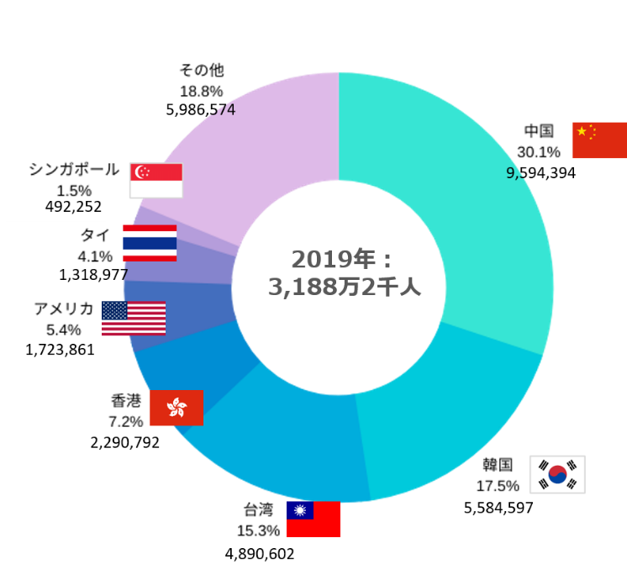
2019年訪日外国人数 国/地域別シェア
コロナ渦以前、日本を訪れたタイ人は1,318,977人、国別シェアは全体の4.1％でした。
タイは中国、韓国をはじめとする上位の国と
比べるとシェアはまだ低い
政治的な関係性においては常に安定しており、日本の友好国として良好なつながりを維持している
タイは近年、大きな経済成長を遂げた国の
1つで、富裕層だけではなく中間層にも経済的に余裕が生まれ、海外旅行も1つのブームになっている
タイは台湾と並ぶ親日国としても知られており、海外旅行で行きたい国のランキングで
1位を獲得している
※P14「タイ人旅行者の行きたい海外旅行先」
ランキング参照
出典：日本政府観光局（JNTO）

Slide 5
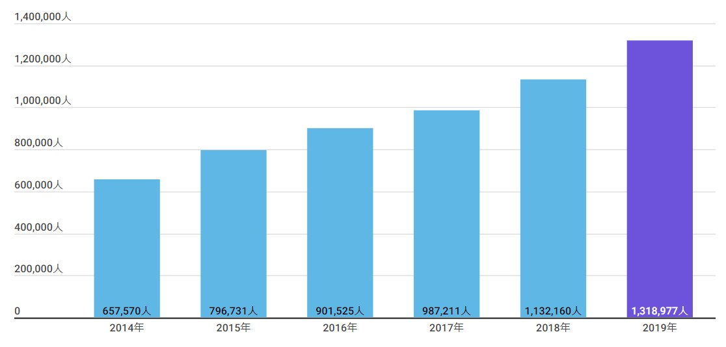
訪日タイ人数の推移
コロナ前の2019年には130万人を越えるタイ人が日本を訪れました。
2023年以降、タイ人の訪日旅行の復活が期待されています！
出典：日本政府観光局（JNTO） 国籍/月別 訪日外客数（2003年～2020年）
2014年においては657,570人だった訪日タイ人観光客数は、2019年には約2倍となる1,318,977人を
記録しました。

Slide 6
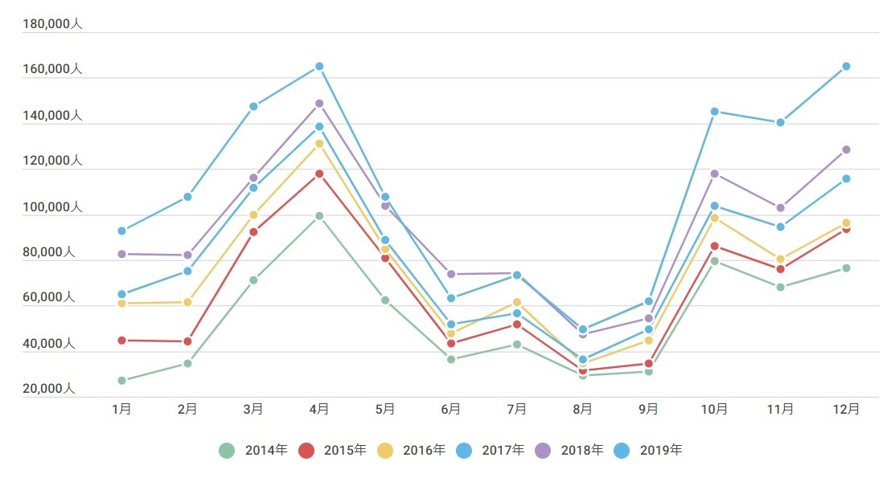
月別の推移
月別の訪日タイ人数 (2014年～2019年)
出典：日本政府観光局（JNTO）国籍/月別 訪日外客数（2003年～2020年）
この6年間、訪日タイ人が最も増加するのはタイの旧正月(ソンクラン)と重なる4月です。
最も減少するのは6月から9月で、暑い国から夏の暑い時期には旅行したくないようです。
逆に、10月から12月（晩秋から初冬）にかけて、再び人気が高くなります。

Slide 7
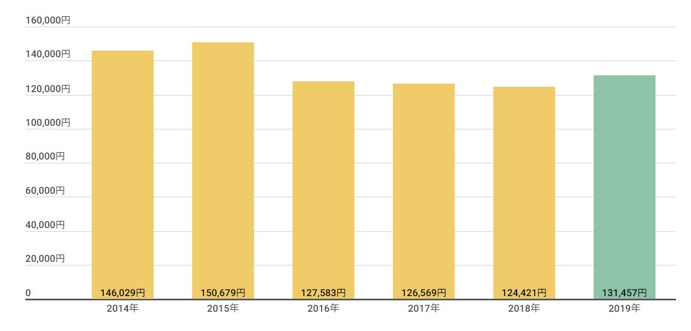
インバウンド消費額
訪日タイ人の一人当たりインバウンド消費額推移(2014年～2019年)
出典：観光庁 訪日外国人消費動向調査
この6年間は概ね12万円の半ばから15万円の間で上下しています。この額は欧米豪や中国
（18～24万円台）と比較すると低い額ですが、韓国や台湾（7～11万円台）よりも多く
消費しています。
6

Slide 8
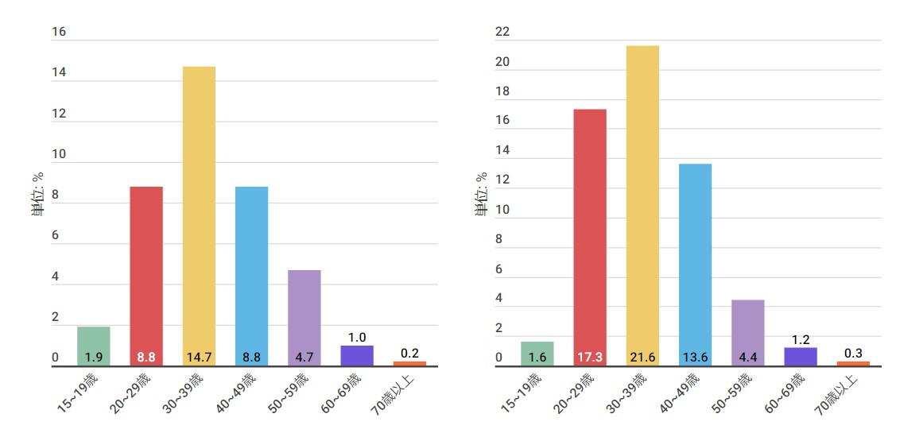
性別・年齢構成比
訪日タイ人 性別・年齢別の構成比の内訳（2019年）
男性 39.9%
女性 60.1%
出典：観光庁 訪日外国人消費動向調査
男女比では男性4割、女性6割と女性が半数を越えています。
年齢層では男女ともに働き盛りで経済的にも余裕のある30歳代が高い比率を占めています。
7

Slide 9
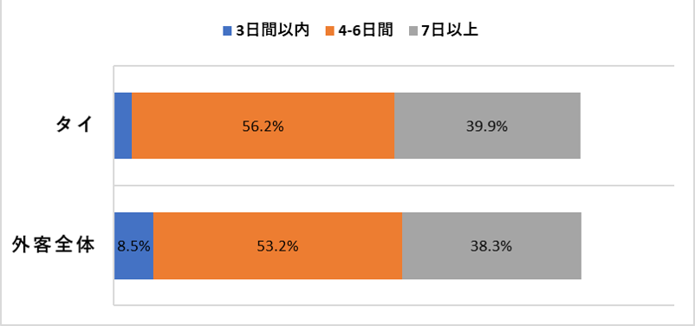
滞在日数
訪日タイ人の滞在日数（2019年）
出典：観光庁 訪日外国人消費動向調査
9割を越える訪日タイ人が4日間以上滞在しています。
さらにその4割は7日間以上滞在しています。
8

Slide 10
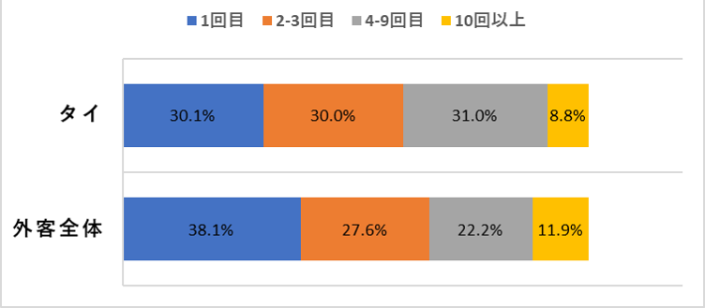
訪日回数
訪日タイ人の訪日回数（2019年）
出典：観光庁 訪日外国人消費動向調査
タイ人観光客はリピーターが全体の7割を占めています。
さらに、その4割が4回以上来日しています。
熱心な日本好きが外客全体(訪日外国人全体)の平均より多いことが分かります。
9

Slide 11
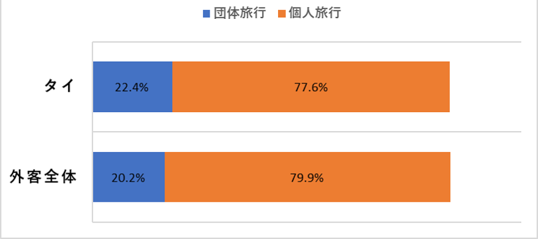
旅行形態
訪日タイ人旅行形態別内訳（2019年）
出典：観光庁 訪日外国人消費動向調査
タイにおいても、他国と同様に航空券、ホテルなどを自分達で手配する「個別手配」が
7割強を占めています。
その一方、旅行代理店に全てを任せられる「団体ツアー」も2割強存在します。
10

Slide 12
情報の収集
訪日タイ人の情報入手の手段 (2019年)
訪日タイ人が旅行中に検索した情報(2019年)
出典：観光庁 訪日外国人消費動向調査
旅行前は、｢SNS｣ 「動画サイト」をはじめ、様々な手段で情報を集めています。
旅行中においては、交通手段、観光施設、飲食店など、現地で役立つ情報を調べています。

Slide 13
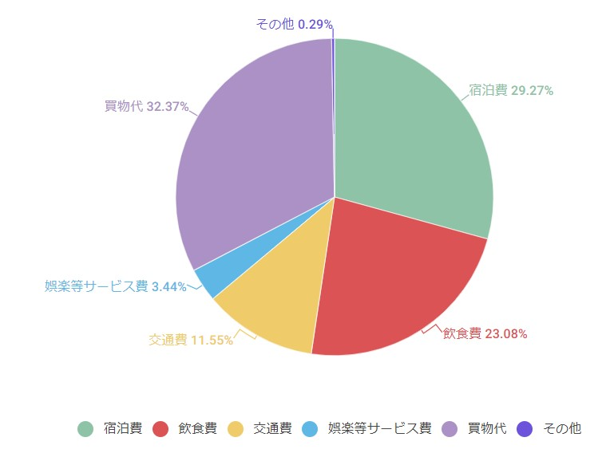
旅行支出の内訳
訪日タイ人の支出総額 131,457円/人
380円
42,550円
38,477円
30,340円
4,526円
15,184円
出典：観光庁 訪日外国人消費動向調査
訪日タイ人の支出において、最も大きな割合を占めたのは買物代で42,550円でした。
2番目に大きな割合を占めたのは宿泊費で38,477円でした。
買物、宿泊、飲食と、概ね均等にバランス良く支出しています。

Slide 14
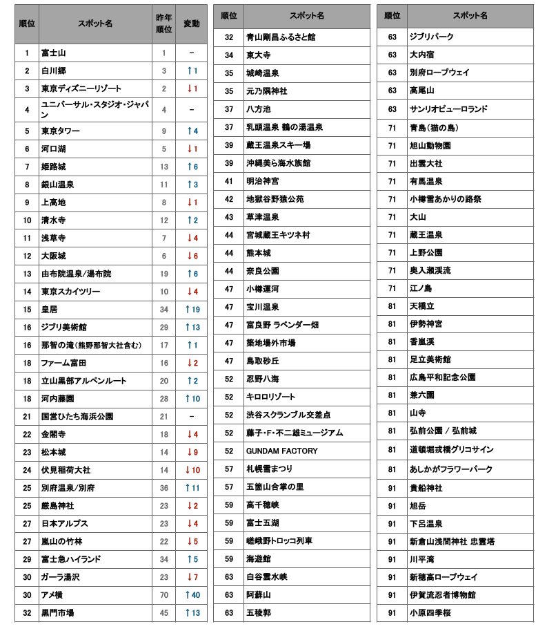
タイ人に人気の観光スポット
出典：
アジアインタラクションサポート
「タイ人の訪日旅行に関する意向調査2022」
・調査方法：インターネットアンケート調査 ・調査期間：2022年2月9日～2021年3月9日 ・調査対象者：タイ人（日本旅行に関心を持つ） ・有効回答者数：2,113

Slide 15
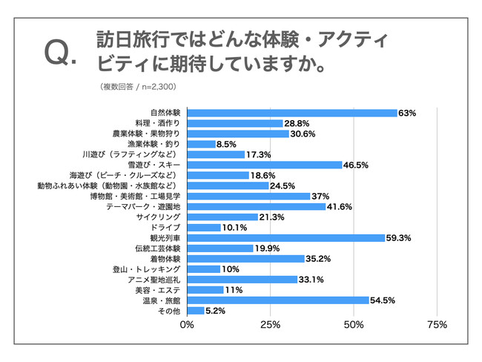
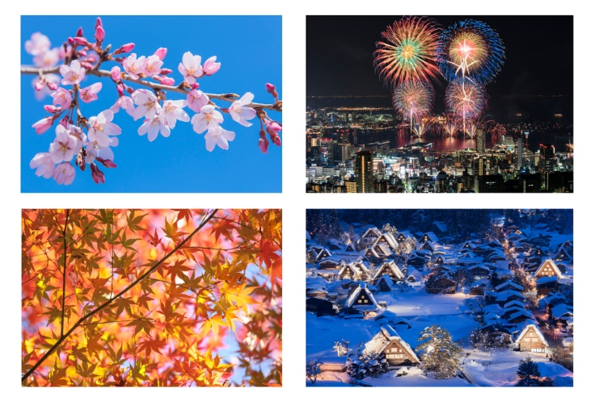
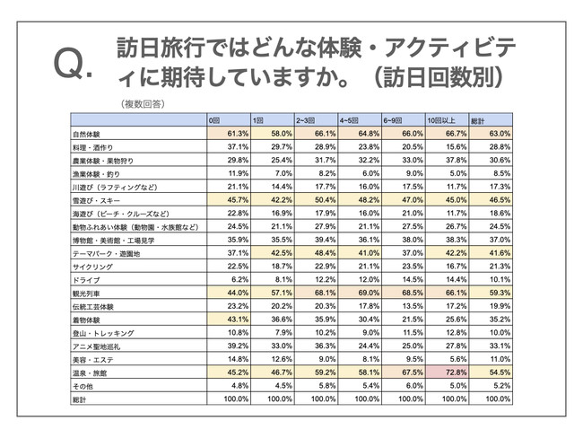
タイ人の期待する体験・アクティビティ
｢自然体験｣｢観光列車｣｢温泉・旅館｣が上位を占めています。
四季のある日本の魅力に対する関心の高さが伺えます。
訪日回数が増えるにつれて｢温泉・旅館｣が上昇しています。
また、｢ドライブ｣も上昇しており、コアな日本好きが
自分で運転して好きな場所に行ってみたい想いが募るよう
です。※タイは日本と同じ左側通行右ハンドル
出典：
アジアインタラクションサポート
「タイ人の訪日旅行に関する意向調査2021」
・調査方法：インターネットアンケート調査 ・調査期間：2021年2月08日～2021年3月15日
・調査対象者：タイ人（日本旅行に関心を持つ） ・有効回答者数：2,300 ※複数回答あり

Slide 16
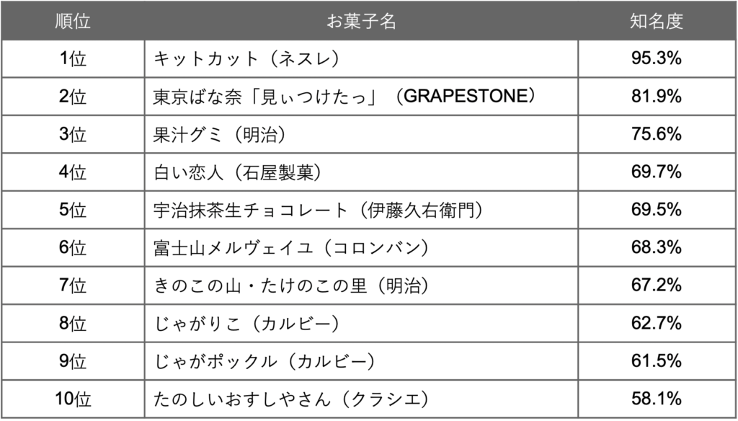
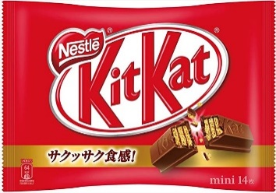
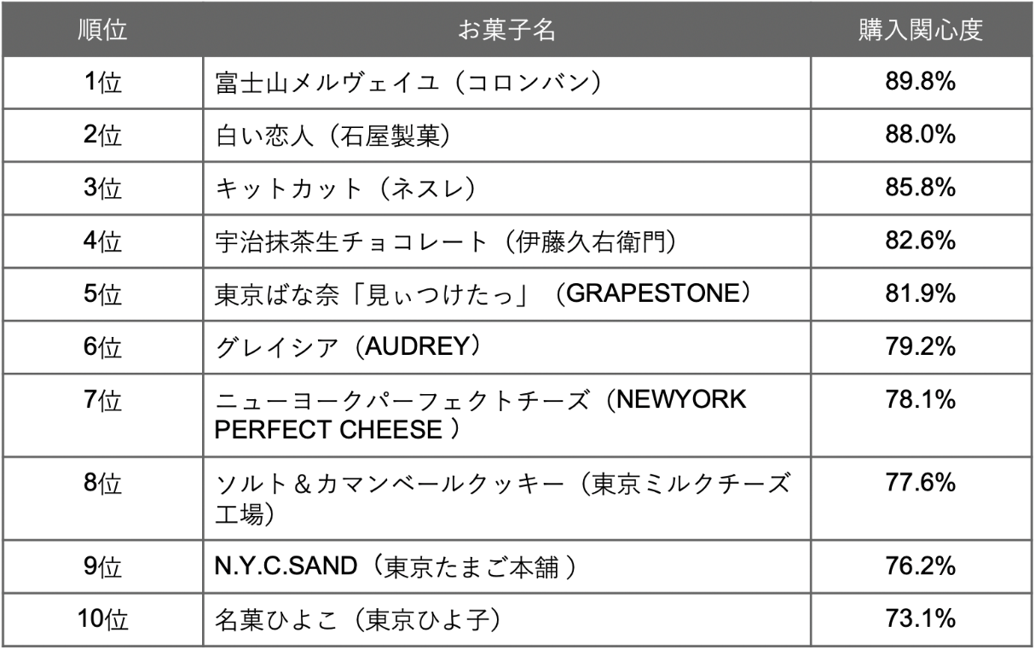
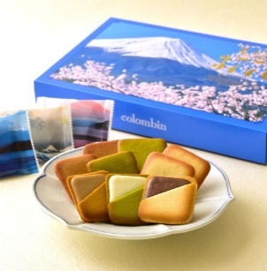
タイ人に人気のお菓子
知名度ランキング
1位の「キットカット」は、タイのコンビニやスーパーで購入
できることもあり、圧倒的な知名度を獲得。特に｢抹茶味｣は
タイ人の好みも合い、安定の人気ブランドです。
その他、定番のお菓子やSNSで話題になったお菓子などが
ランクインしています。
購入関心度ランキング
「お土産として購入したいと思いますか」
の質問に対する回答です。
パッケージのデザイン、個包装されている
点などが評価されたようです。
出典：
アジアインタラクションサポート
「タイ人の訪日旅行に関する意向調査2022」
・調査方法：インターネットアンケート調査 ・調査期間：2021年7月26日～2021年8月9日 ・調査対象者：タイ人（日本旅行に関心を持つ） ・有効回答者数：2,113

Slide 17
会社概要
SP CONCIERGE INTERNATIONAL CO., LTD.
（旧ミライ メディア）
担当者名：佐村 敦（さむら あつし）
電話番号：+66(0)2-002-0407
メールアドレス：samura@spconcierge.co.th
※日本語・タイ語・英語でのお問い合わせに対応します
所在地：712/1 TBI Building (Peterson Piano Gallery) Fl 12, Room No1202, Sukhumvit 26 and 28 Road, Klongton, Klongtoey, Bangkok 10110
（タイ・バンコク）

